Slide 1





PLANTILLA DE INFORME ANUAL DE REDES SOCIALES
PLATAFORMA | NOMBRE
FECHA DEL INFORME ANUAL | DD/MM/AA
PRESENTACIÓN DEL INFORME ANUAL DE REDES SOCIALES
INFORME DEL PROYECTO

Slide 2

INFORME ANUAL
0
CANTIDAD DE SEGUIDORES
OBTENIDOS | 0
PERDIDOS | 0
0
VISTAS DE PÁGINA
OBTENIDAS | 0
PERDIDAS | 0
0
TOTAL DE ACCIONES
OBTENIDAS | 0
PERDIDAS | 0
0
ME GUSTA DE PUBLICACIONES
OBTENIDOS | 0
PERDIDOS | 0
INFORME DEL PROYECTO
INFORME ANUAL DE REDES SOCIALES

Slide 3
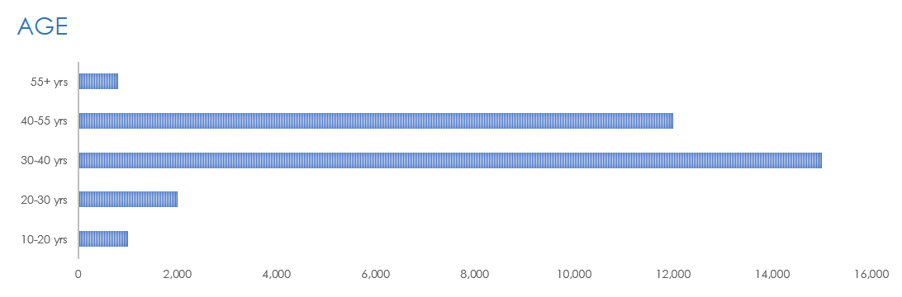
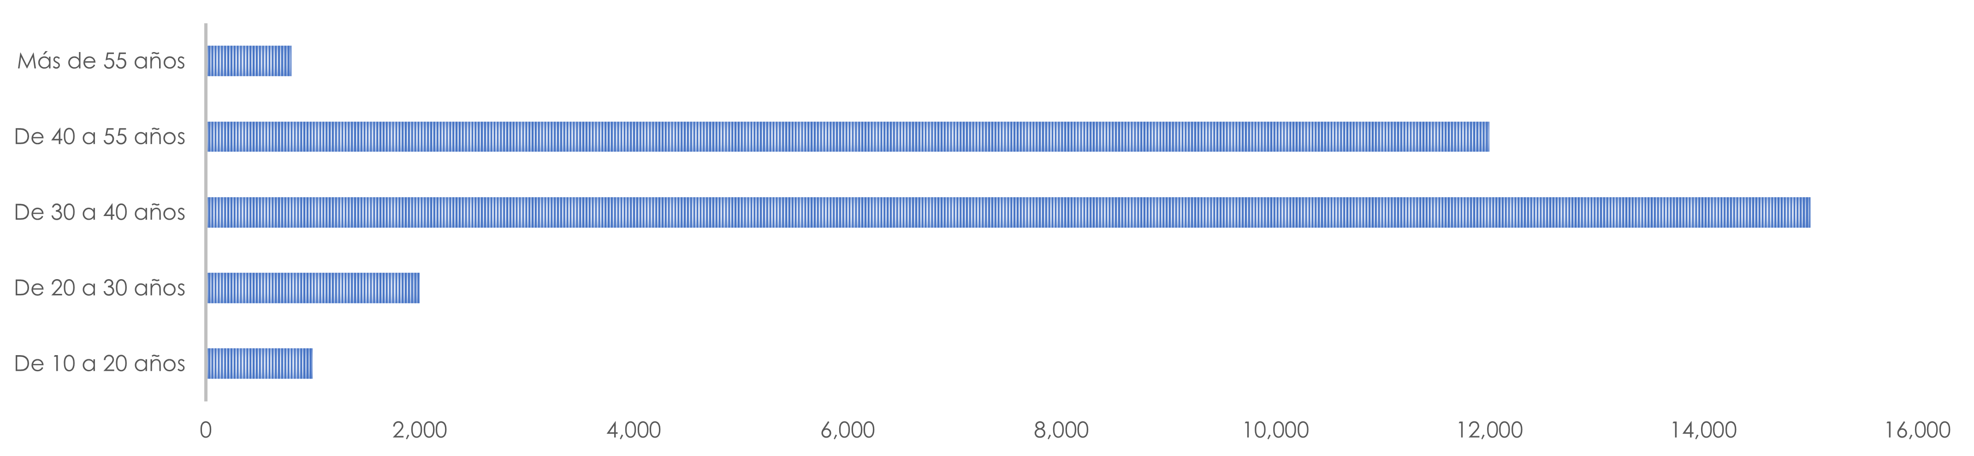
ANÁLISIS DEL INFORME ANUAL
Los usuarios deben tomar una captura de pantalla de los gráficos de análisis de redes sociales en la versión de Excel de esta plantilla para ilustrar las siguientes diapositivas.
EDAD
INFORME DEL PROYECTO
ANÁLISIS DEL INFORME

Slide 4
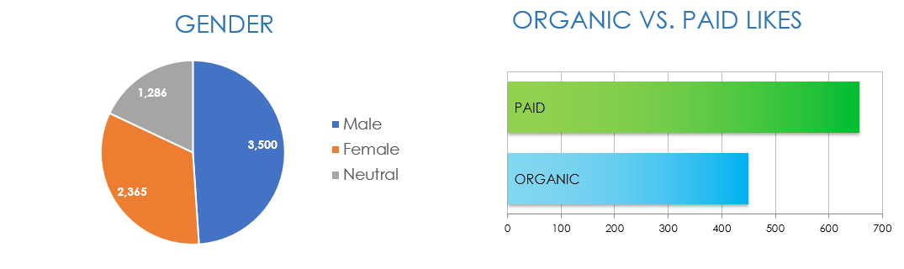
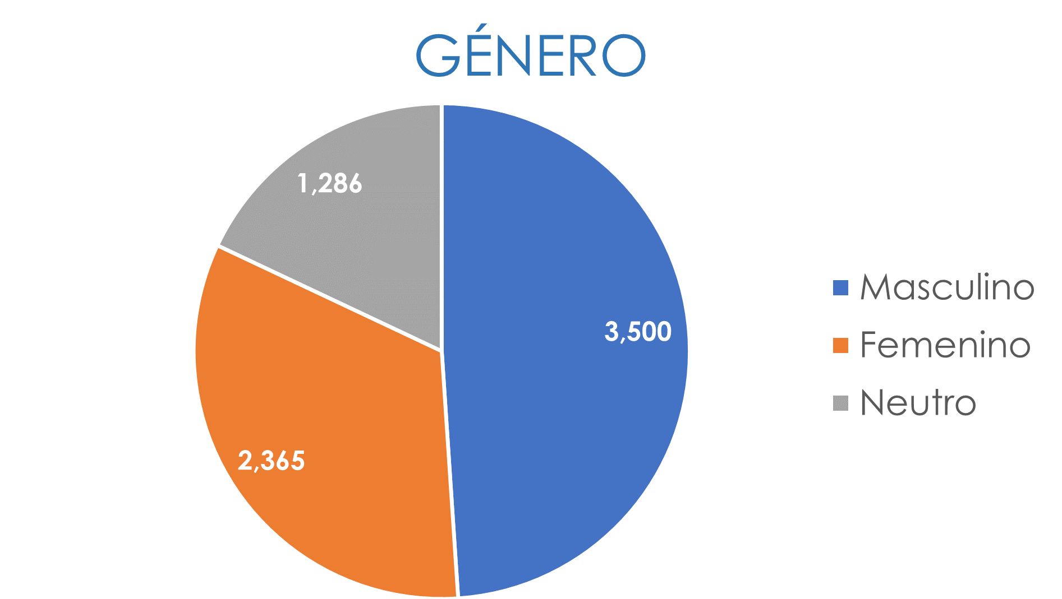
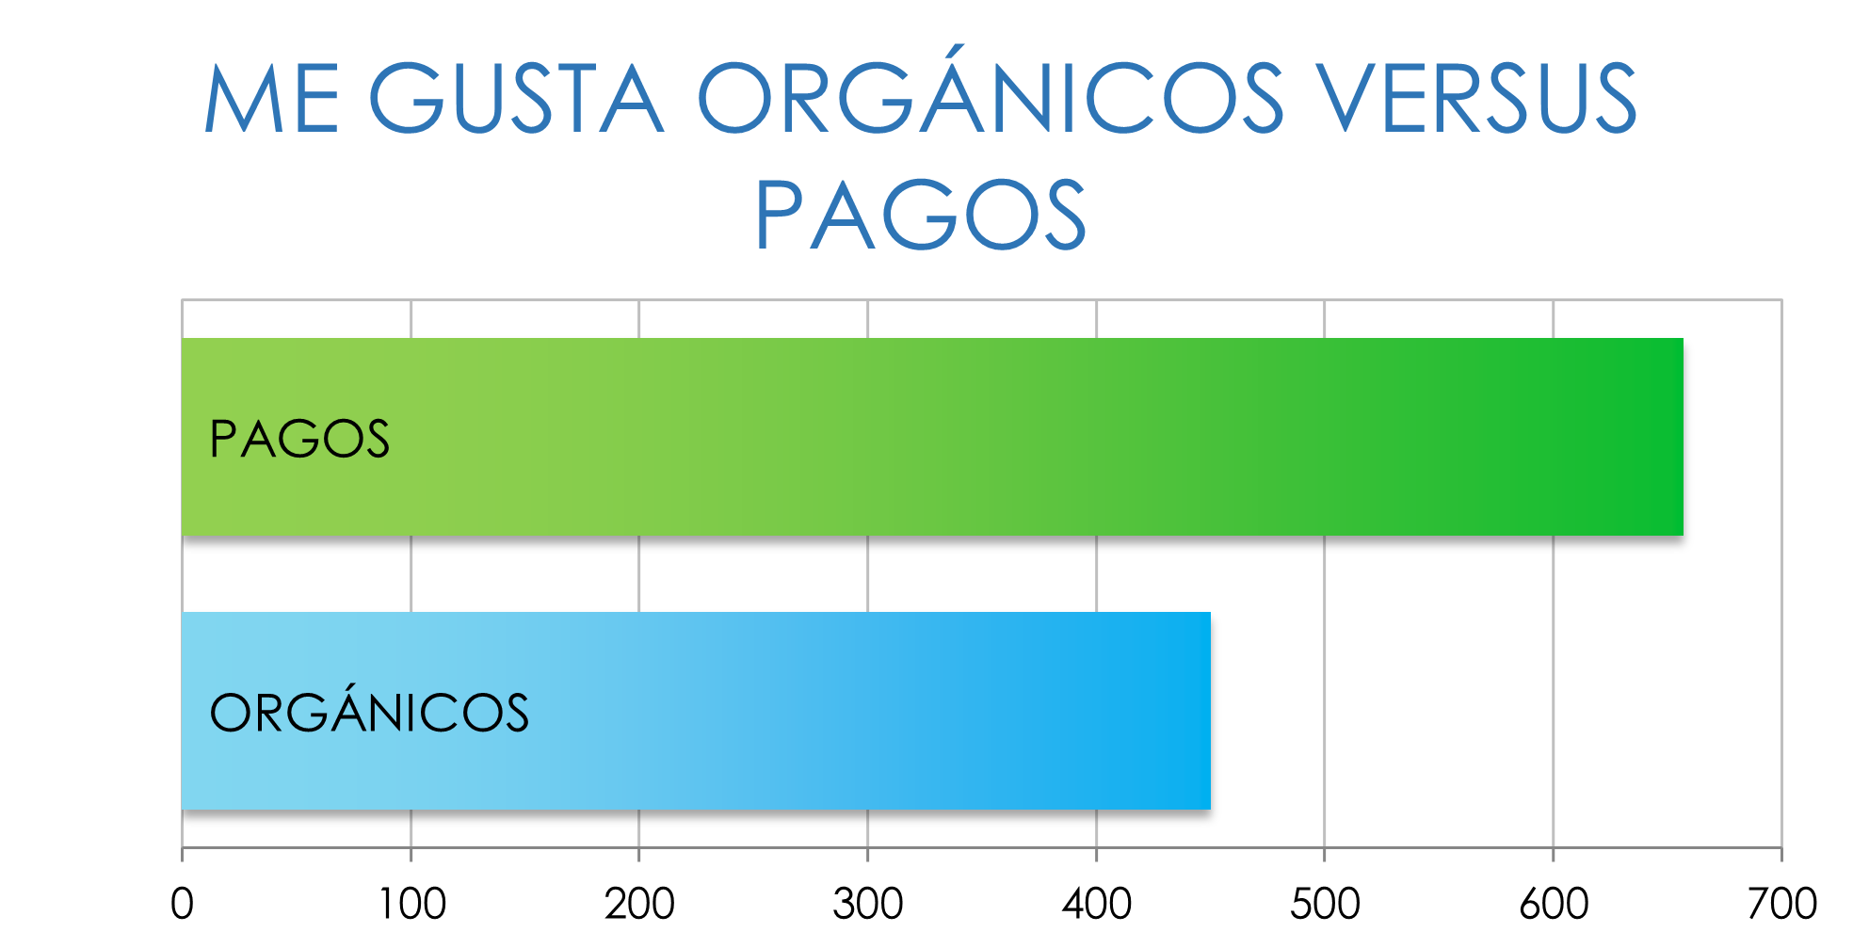
ANÁLISIS DEL INFORME ANUAL
INFORME DEL PROYECTO
ANÁLISIS DEL INFORME

Slide 5
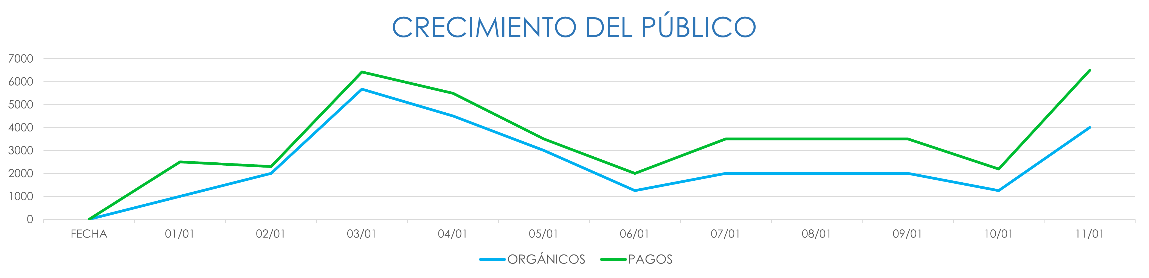
ANÁLISIS DEL INFORME ANUAL
INFORME DEL PROYECTO
ANÁLISIS DEL INFORME

Slide 6
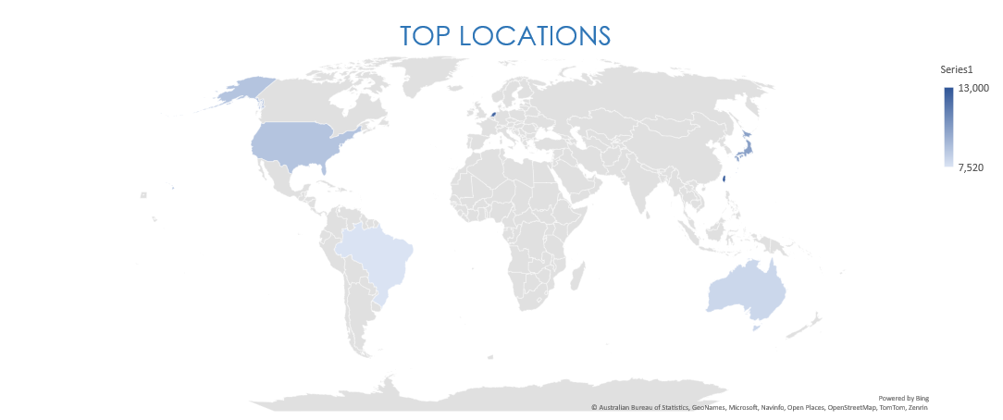
ANÁLISIS DEL INFORME ANUAL
UBICACIONES PRINCIPALES
INFORME DEL PROYECTO
ANÁLISIS DEL INFORME

Slide 7
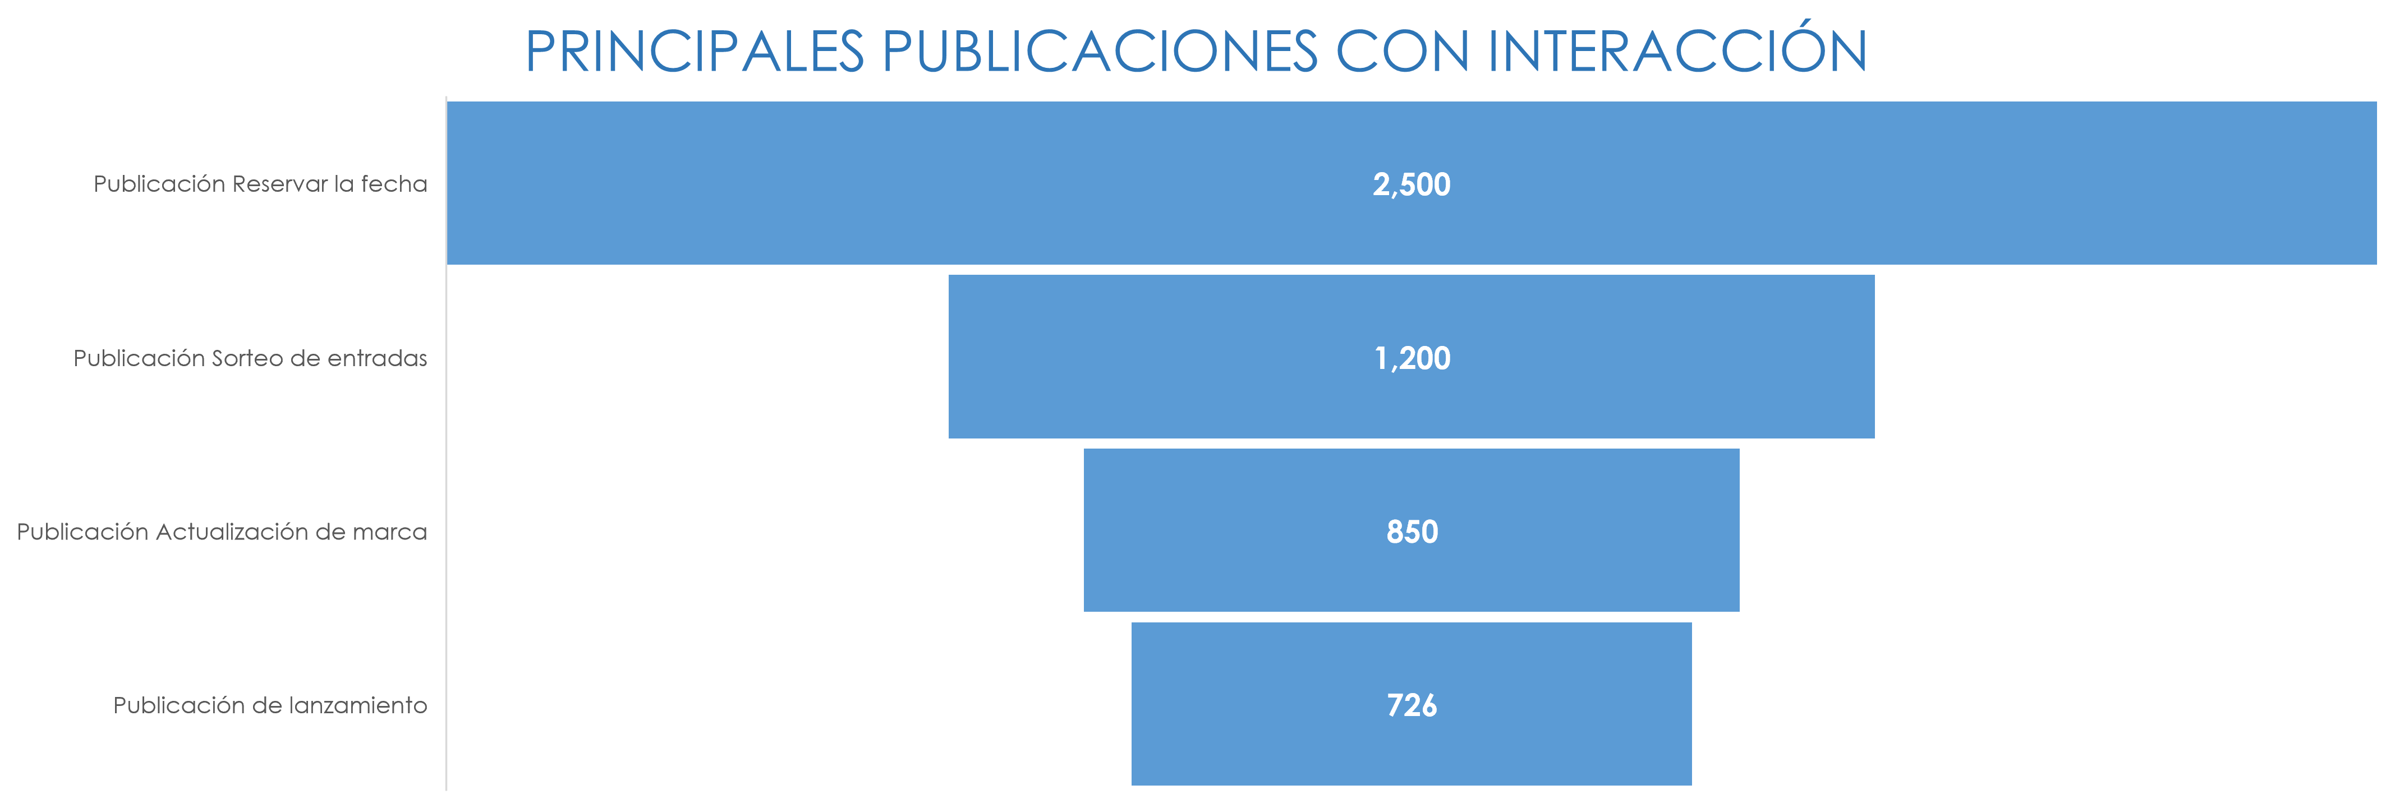
ANÁLISIS DEL INFORME ANUAL
INFORME DEL PROYECTO
ANÁLISIS DEL INFORME

Slide 8
DESCARGO DE RESPONSABILIDAD Todos los artículos, las plantillas o la información que proporcione Smartsheet en el sitio web son solo de referencia. Si bien nos esforzamos por mantener la información actualizada y correcta, no hacemos declaraciones ni garantías de ningún tipo, explícitas o implícitas, sobre la integridad, precisión, confiabilidad, idoneidad o disponibilidad con respecto al sitio web o la información, los artículos, las plantillas o los gráficos relacionados que figuran en el sitio web. Por lo tanto, cualquier confianza que usted deposite en dicha información es estrictamente bajo su propio riesgo.
INFORME DEL PROYECTO

